Slide 1
.
Pomen turističnih regijskih zvez
Karmen Burger, glavna sekretarka TZS in Franc Špegel, pred. Sveta za TDO

Slide 2
STRATEGIJA RAZVOJA IN DELOVANJA TZS IN TDO
POSLANSTVO TZS TZS - TDO je slovenska nacionalna organizacija prostovoljcev, ki svoje sposobnosti, znanje, ideje in delo namenjajo skupnemu dobru, za večjo blaginjo slovenske družbe, razvoju slovenskega turizma z vzgojo in izobraževanjem ljudi in prispevkom h kakovosti, pestrosti in raznolikosti slovenske turistične ponudbe, varovanju okolja in dediščine ter kakovosti življenja prebivalstva.
PODROČJA IN CILJI pomembna za TZS/TDO
Organiziranost TZS
Članstvo in razvoj prostovoljstva
Financiranje TZS in TDO
Programi in projekti TZS
Mladi v TZS in TDO
Vloga in položaj TZS-TDO v slo.turizmu
Strokovna služba TZS
TZS ima STATUS
prostovoljske organizacije (AJPES)
nacionalne organizacije v javnem interesu na področju turizma (MGRT)
mladinske organizacije v javnem interesu v mladinskem sektorju (MZŠŠ)
DOGOVOR o sodelovanju na področju trajnostnega razvoja in pri skupnih prizadevanjih varovanja in ohranjanja biotske raznovrstnosti z Planinsko zvezo Slovenije, Ribiško zvezo Slovenije, Lovsko zvezo Slovenije, Čebelarsko zvezo Slovenije in Kinološko zvezo Slovenije.

Slide 3
ORGANI TZS
Skupščina – glasovalno pravico po en glas imajo TD in zveze
Voljeni organi TZS
Predsednik TZS
Podpredsedniki TZS (do 5 članov)
Upravni odbor TZS (od 10 do 20 članov)
Mladinski odbor TZS (pred. in od 5 do 10 članov)
NO TZS (5 članski)
Disciplinska komisija (5 članski)
Prijavnica za zbiranje predlogov kandidatov se nahaja na PORTALU TZS (www.tzs.link) od 10.11.do 20.12.2022
Strokovna služba TZS
glavna sekretarka
3 strokovne sodelavke
Strokovna sodelavka na projektu
Sveti pri TZS
Svet za TDO
Svet za razvoj turizma
Svet za KPP
Svet za obvodne kraje

Slide 4
PODROČJA DELOVANJA TZS
OKOLJE, PROSTOR IN TURIZEM
RAZVOJ TURISTIČNIH PRODUKTOV
PROMOCIJA
INFORMIRANJE
ZNANJE MLADI IN TURIZEM
Spomladanske čistilne akcije
Oblikovanje avtentičnih turističnih produktov
Predstavitve ponudbe TDO na sejmih
Stalna komunikacija s TD
Turizem in vrtec - Slovenija v otroških očeh
Informiranje na raznih srečanjih, forumih
Moja dežela – lepa in gostoljubna
Organizacija različnih posvetov z namenom spodbujanja razvoja turizma
Izdaja tiskanih medijev – revija Lipov list, katalog Doživite Slovenijo
Zlata kuhalnica
Informiranje s področja zakonodaje, turizma, razpisov
Turizmu pomaga lastna glava
Turistični drobnogled
Razpis za sofinanciranje prireditev TD
Spletna revija Lipov list
Več znanja za več turizma
Promocija na spletnem portalu TZS, družabnih omrežjih
PORTAL TZS
Informacijski sistem
Turistični vodnik
Slovenija za mlade
Slovenski turistični vodnik
PROJEKT:

Slide 5
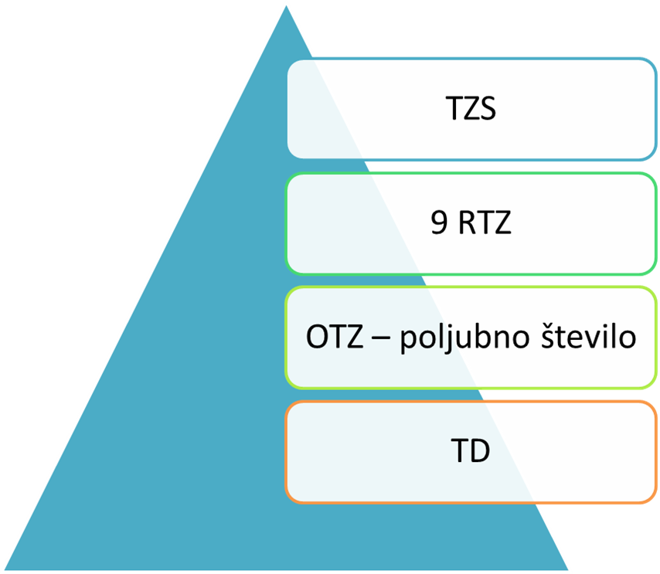
369 TURISTIČNIH DRUŠTEV
24 REGIJSKIH/OBČINSKIH ZVEZ
35.000 ČLANOV
2.000 MLADIH
2.000 MLADIH
DELUJEMO NA TEMELJU:
Zakona o društvih
Zakona o nevladnih organizacijah
Zakona o spodbujanju razvoja turizma
Statuta TZS
Strategije razvoja slovenskega turizma 2022-2027
Etični kodeks v turizmu

Slide 6
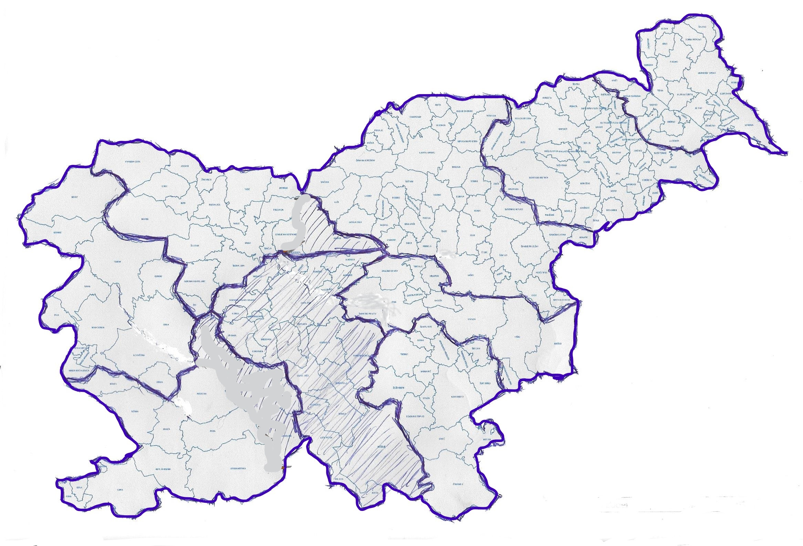
Zemljevid regijskih TZ
POMURSKA
TZ
ŠTAJERSKA
TZ
GORENJSKA
TZ
RTZ SAŠKA
SEVERNO- PRIMORSKA
RTZ
OSREDNJE SLOVENSKA
RTZ
TZ KUM
RTZ DOLENJSKE IN BELE KRAJINE
RTZ BRKINI, KRAS, NOTRNJSKA

Slide 7
.
TURISTIČNA DRUŠTVENA ORGANIZACIJA
TURISTIČNA ZVEZA SLOVENIJE
RTZ SAŠKA
ŠTZ
PTZ
GTZ
TZ BKN
TZ DBK
Osrednje slovenska RTZ
Severno primorska RTZ
TZ KUM
Posavje
TZ VELENJE
7
OTZ MB
7
OZ LJUTOMER
6
TD ČLANI 29
TD ČLANI
15
TD ČLANI
19
MZ LJ
7
TZ NG
8
TD ČLANI
14
OTZ BREŽICE
6
TZ ŠOŠTANJ
5
MOTZ SB
14
TZ PUCONCI
7
TD OSTALI 6
TD OSTALI
13
TD OSTALI
2
TZ MEDVODE
8
TZ GP
9
OTZ KRŠKO
4
14
TD
TZ ŽALEC
5
TZ SP
6
TD ČLANI
20
TZ GROSUPLJE
3
TD OSTALI
22
TZ SEVNICA
4
35 TD
28 TD
21 TD
TD ČLANI
30
TD ČLANI
21
TD OSTALI
6
TZ IG
13
39 TD
14 TD
TD OSTALI
13
TD OSTALI
11
TD OSTALI
30
39 TD
60 TD
58 TD
61
TD

Slide 8
.

Slide 10
V letu 2022 je 154 društev na Portalu evidentiralo 184.657 prostovoljskih ur, kar znaša po metodologiji vrednotenja skoraj 2.000.000 eur.

Slide 11
Prihodki od dejavnosti 351 TD | 5.801.403 €
30 TD | do 2.000 €
78 TD | 2.001 € - 5.000 €
100 TD | 5.001 € - 10.000 €
75 TD | 10.001 € - 20.000 €
47 TD | 20.001 € - 50.000 €
13 TD | 50.001 € - 100.000 €
8 TD | več kot 100.001 €

Slide 12
Zemljevid regijskih TZ
POMURSKA
TZ
ŠTAJERSKA
TZ
GORENJSKA
TZ
RTZ SAŠKA
SEVERNO- PRIMORSKA
RTZ
OSREDNJE SLOVENSKA
RTZ
TZ KUM
RTZ DOLENJSKE IN BELE KRAJINE
RTZ BRKINI, KRAS, NOTRNJSKA

Slide 13
.
PREDNOSTI, KI JIH PRINAŠAJO RTZ
Večja teritorialna povezanost
Lažja in kvalitetnejša komunikacija ter pristnejši stik
Hitrejši pretok informacij
Večja, kvalitetnejša in bolj usmerjena promocija prireditev in turistične ponudbe društev, krajev in občin od koder so društva

Slide 14
.
Skupna promocija na sejmih (Alpe Adria, MOS Celje, Gornja Radgona)
Odmevnejša spletna promocija
Organizacija skupnih prireditev (večja ponudba, obiskanost, odmevnost, bogatejši program)
Skupen koledar dogodkov (terminsko usklajevanje) in katalog turistične ponudbe

Slide 15
.
Kvalitetnejša in lažja strokovna pomoč društvom
organizacija skupnih izobraževanj (npr. tečaj retorike, trajnostni razvoj, predstavitev na stojnicah …)
pomoč pri uporabi Portala in spletne strani TZS (uporaba modulov članstva, priznanj, prostovoljskih ur itd.)
pomoč pri razpisih (TZS, občinski razpisi…)

Slide 16
.
Kvalitetnejše in širše sodelovanje z drugimi deležniki v turizmu, kulturi ter gospodarstvu na občinskem in regijskem nivoju
Povezovanje društev z občinami v regiji
Ustvarjanje skupnih zgodb, projektov ter produktov (npr. povezovanje podeželja, rudniški turizem, kulturna dediščina…)

Slide 17
.
Aktivnosti regijskih turističnih zvez v letošnjem letu

Slide 18
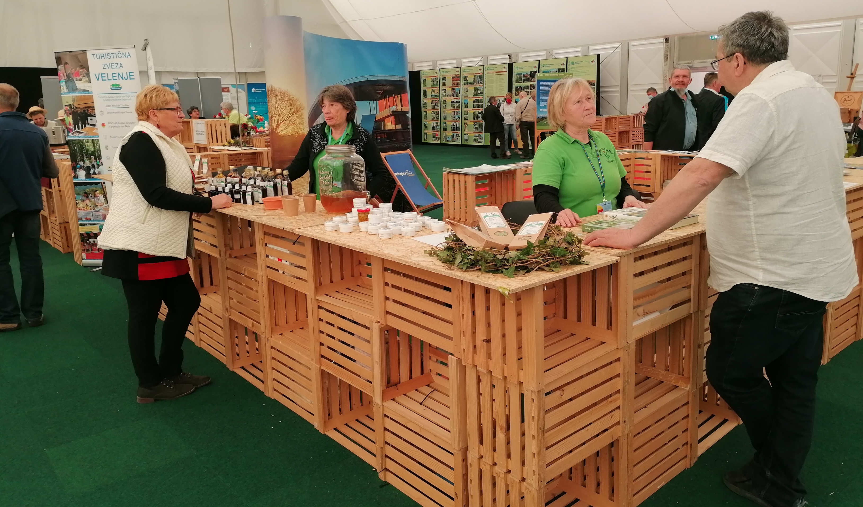
SEJEM ALPE ADRIA

Slide 19
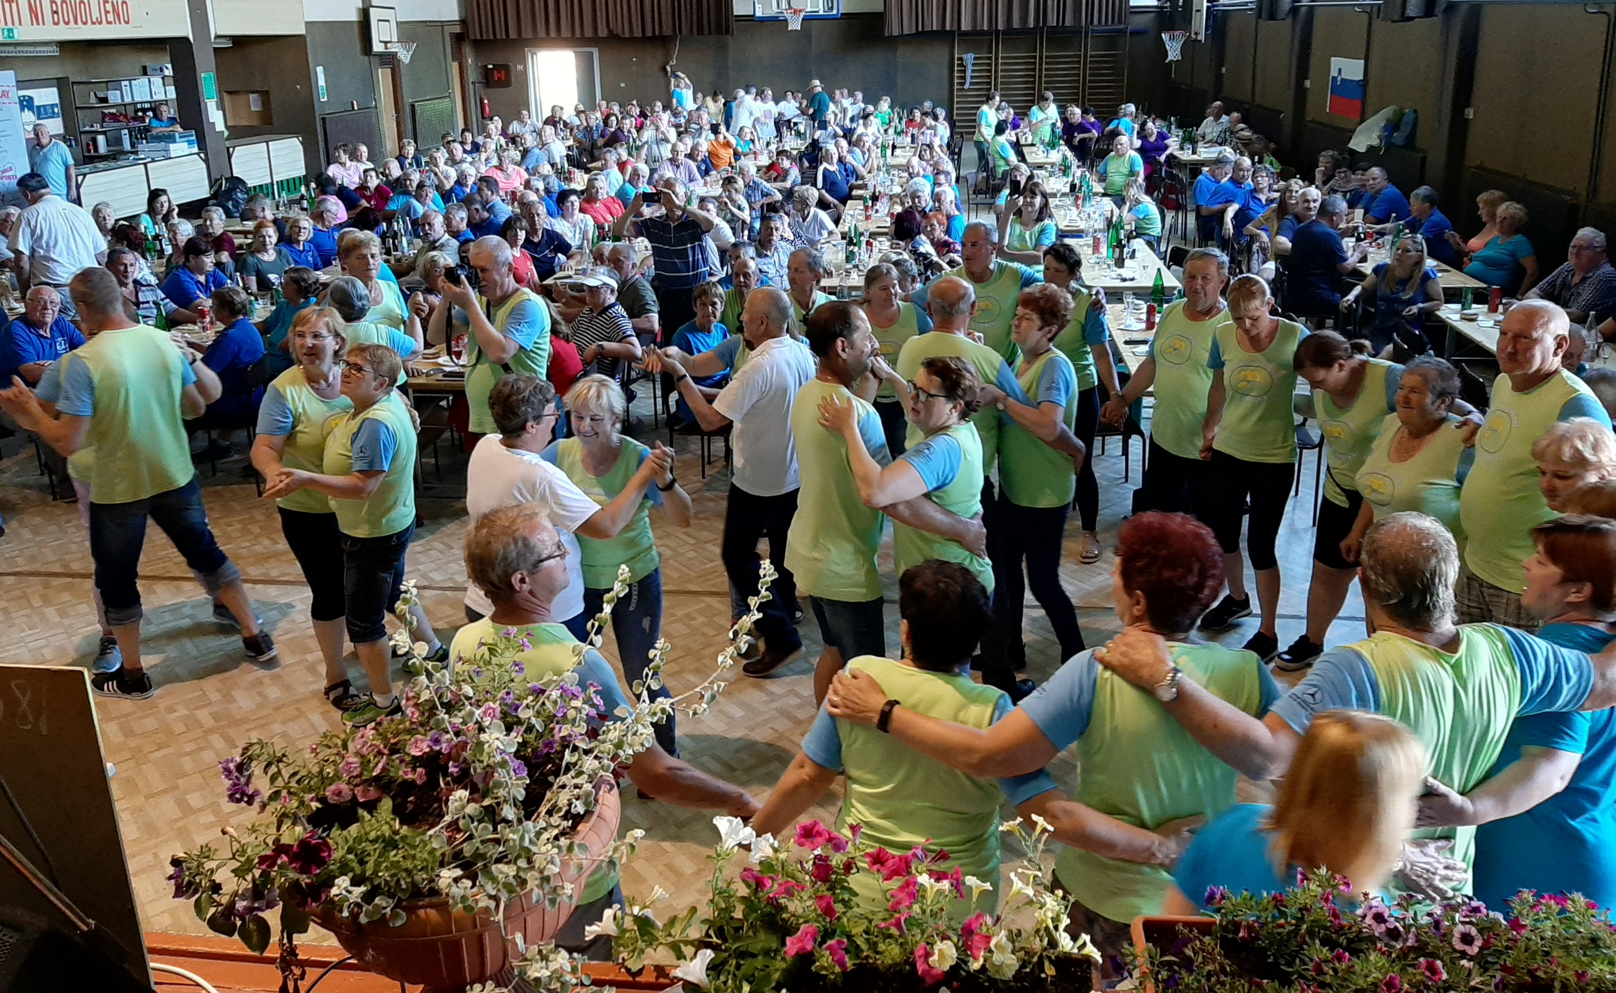
SREČANJE OBVODNIH
KRAJEV

Slide 20
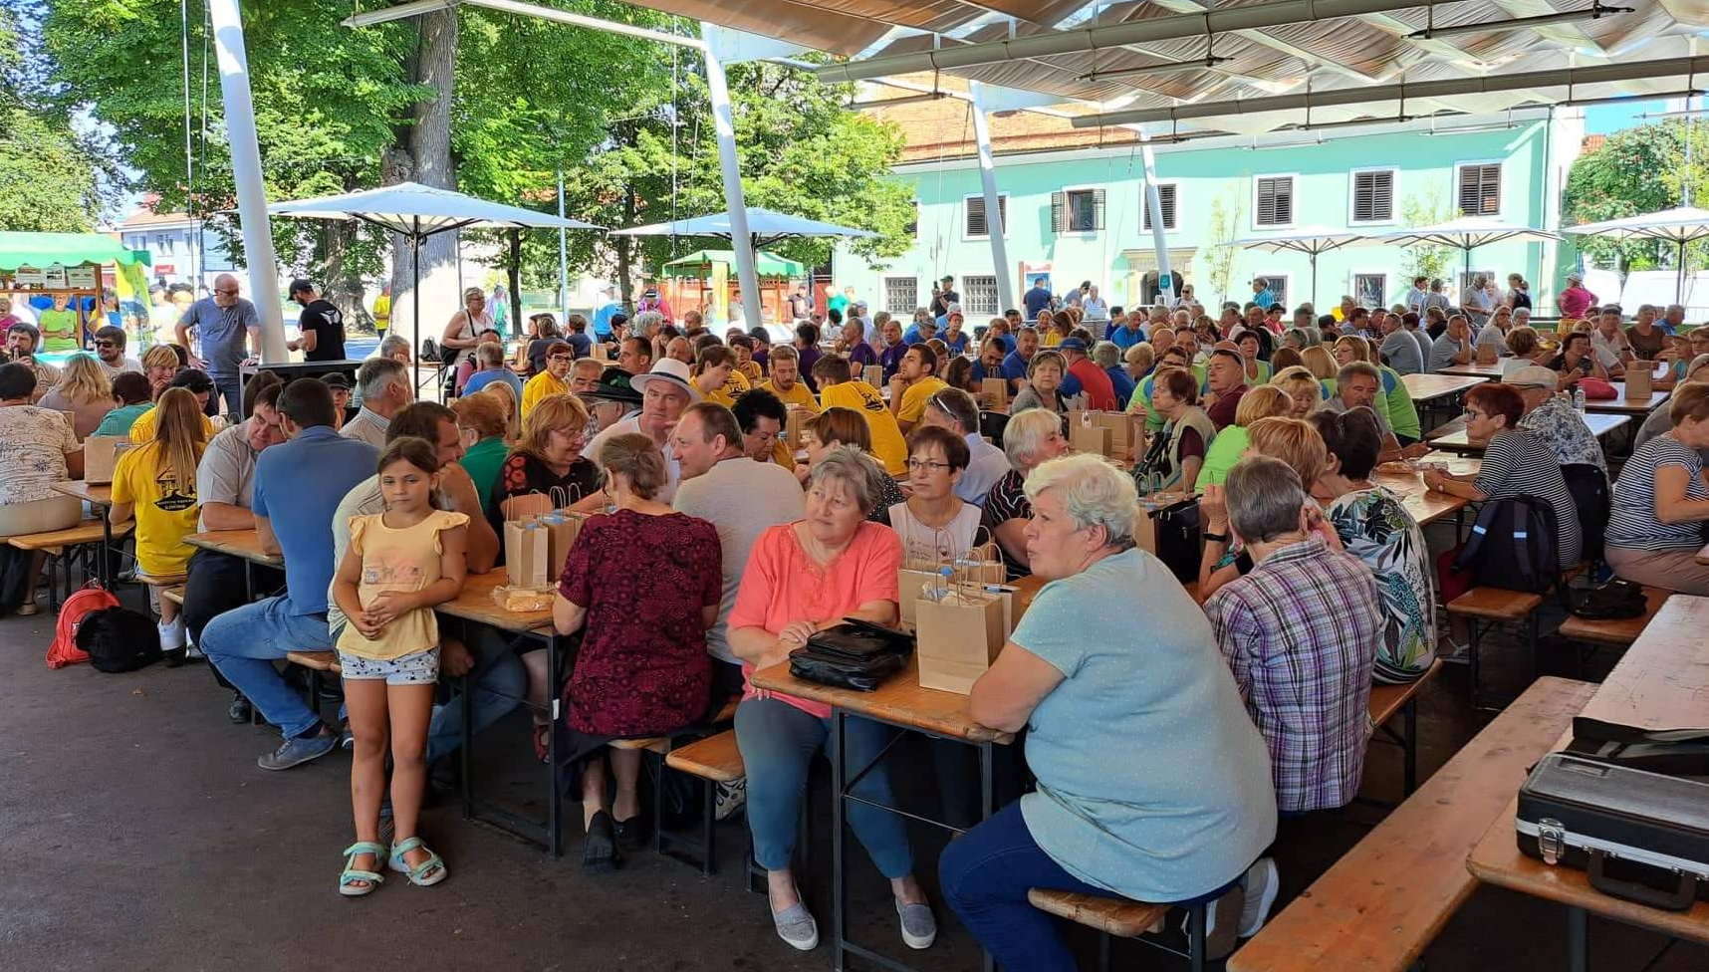
STROKOVNA EKSKURZIJA V ŽALCU

Slide 21
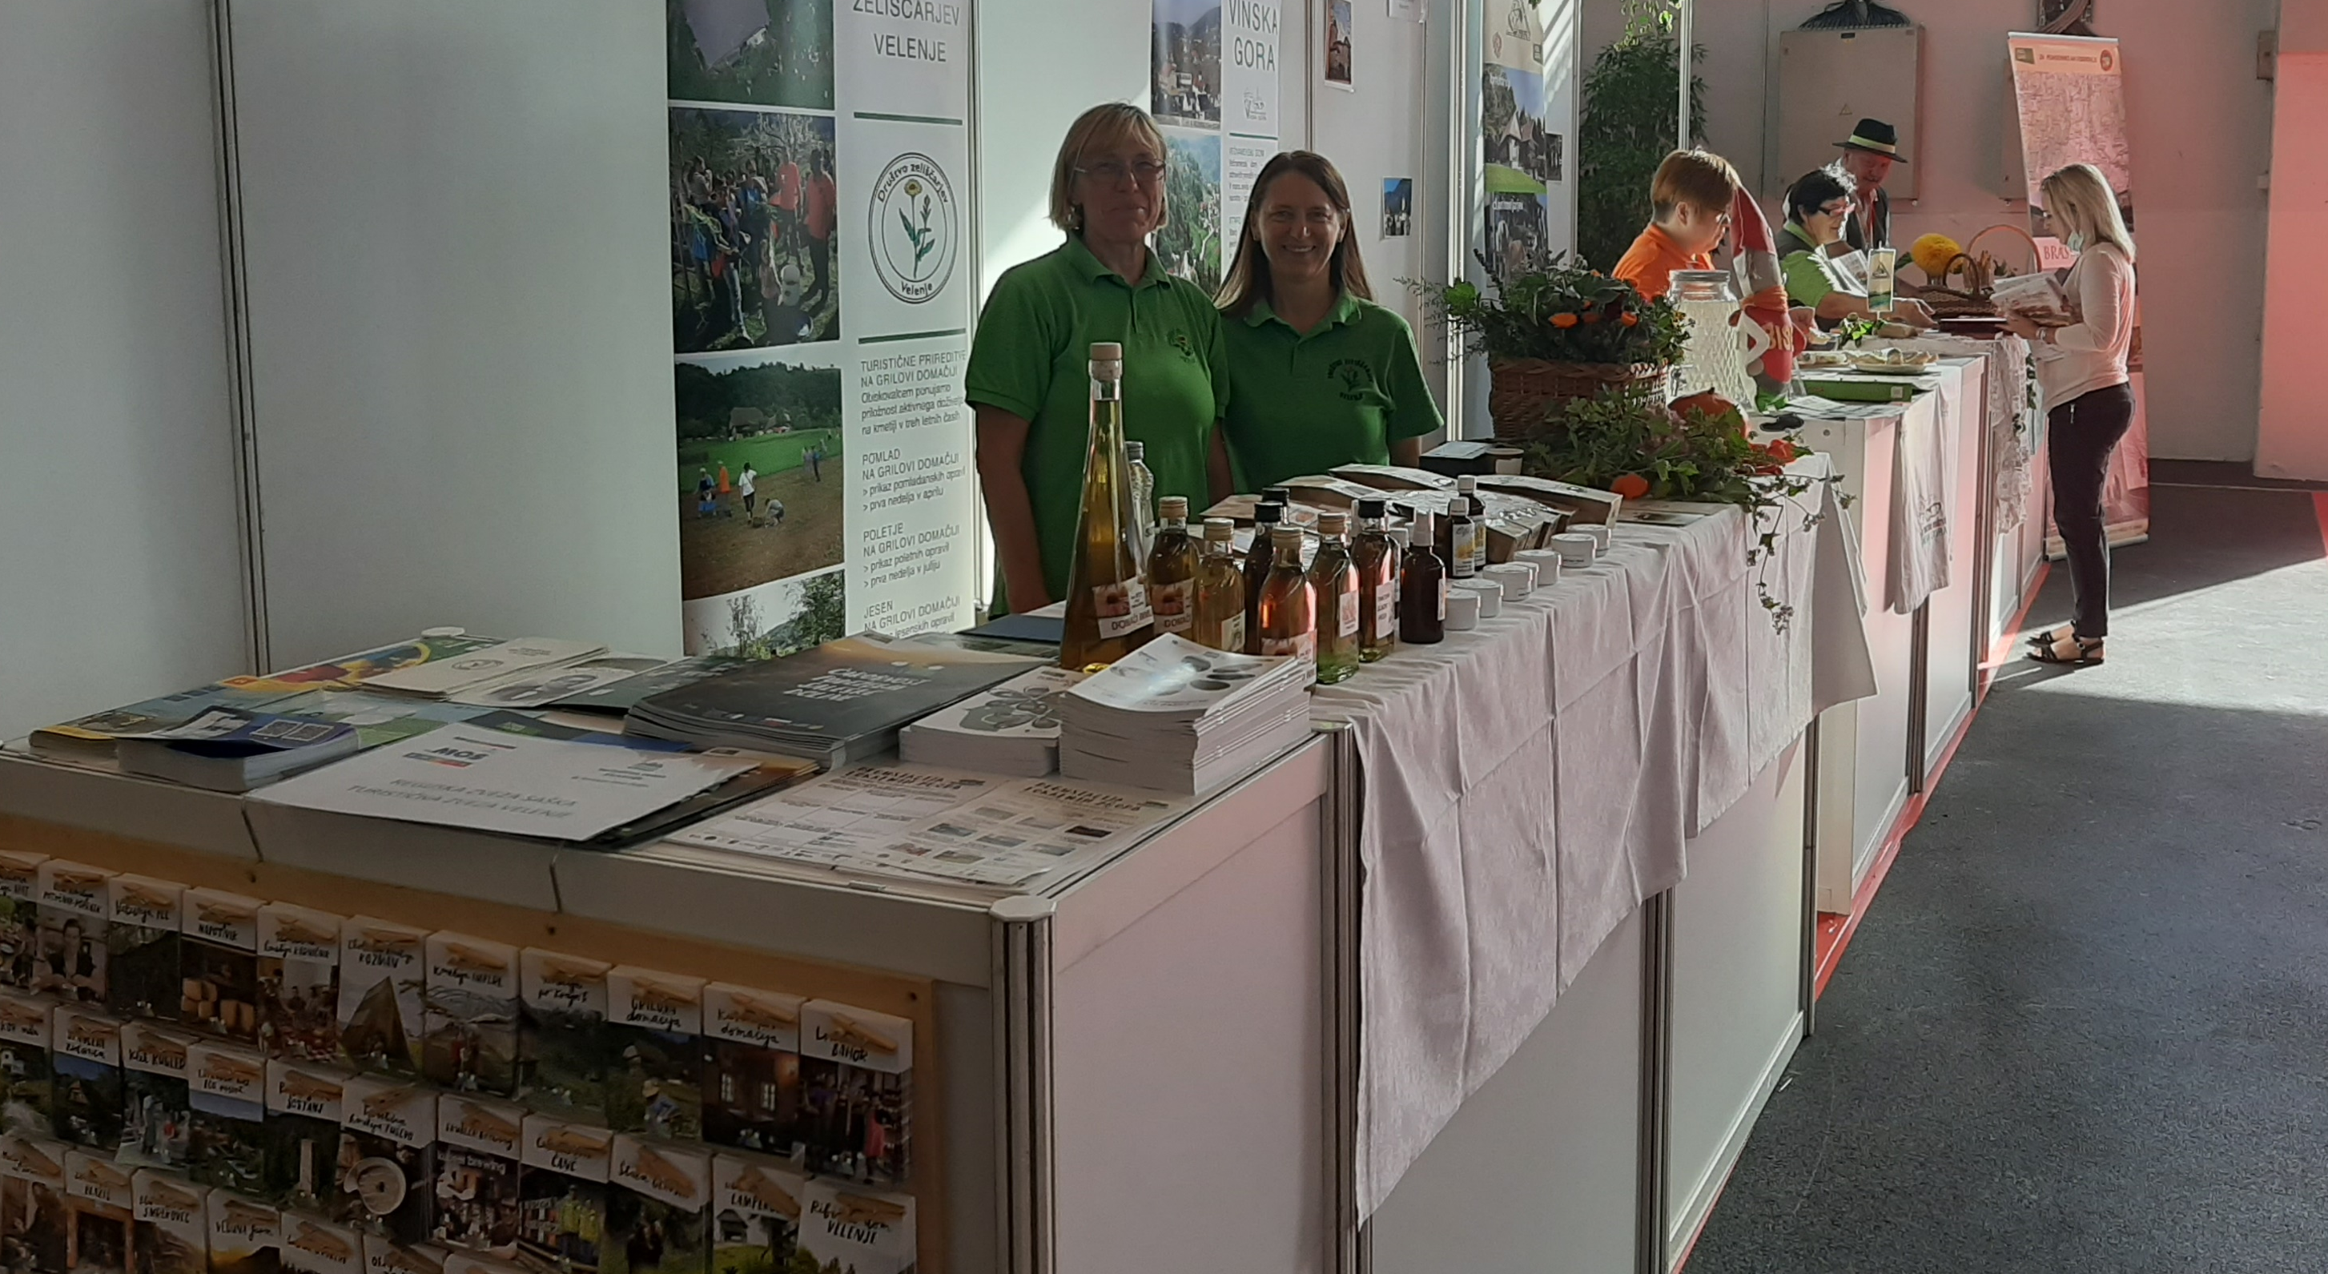
SEJEM
MOS
V CELJU

Slide 22
RTZ SMO
REGIJSKI
KOORDINATORJI

Slide 23
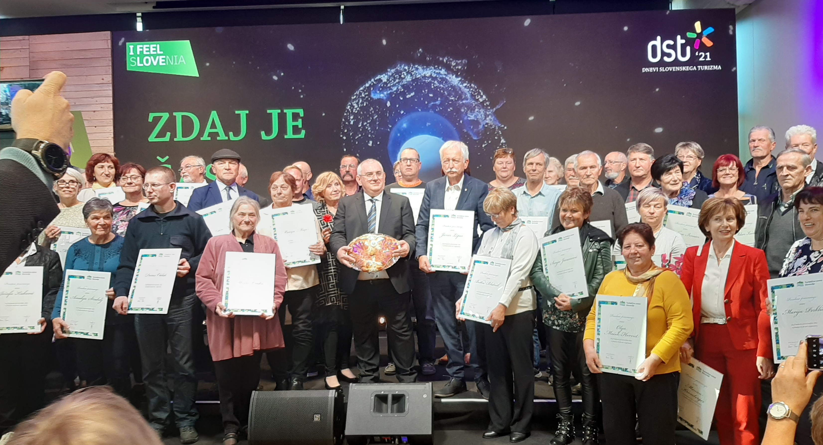
NAGRADE PROSTOVOLJCEM

Slide 24
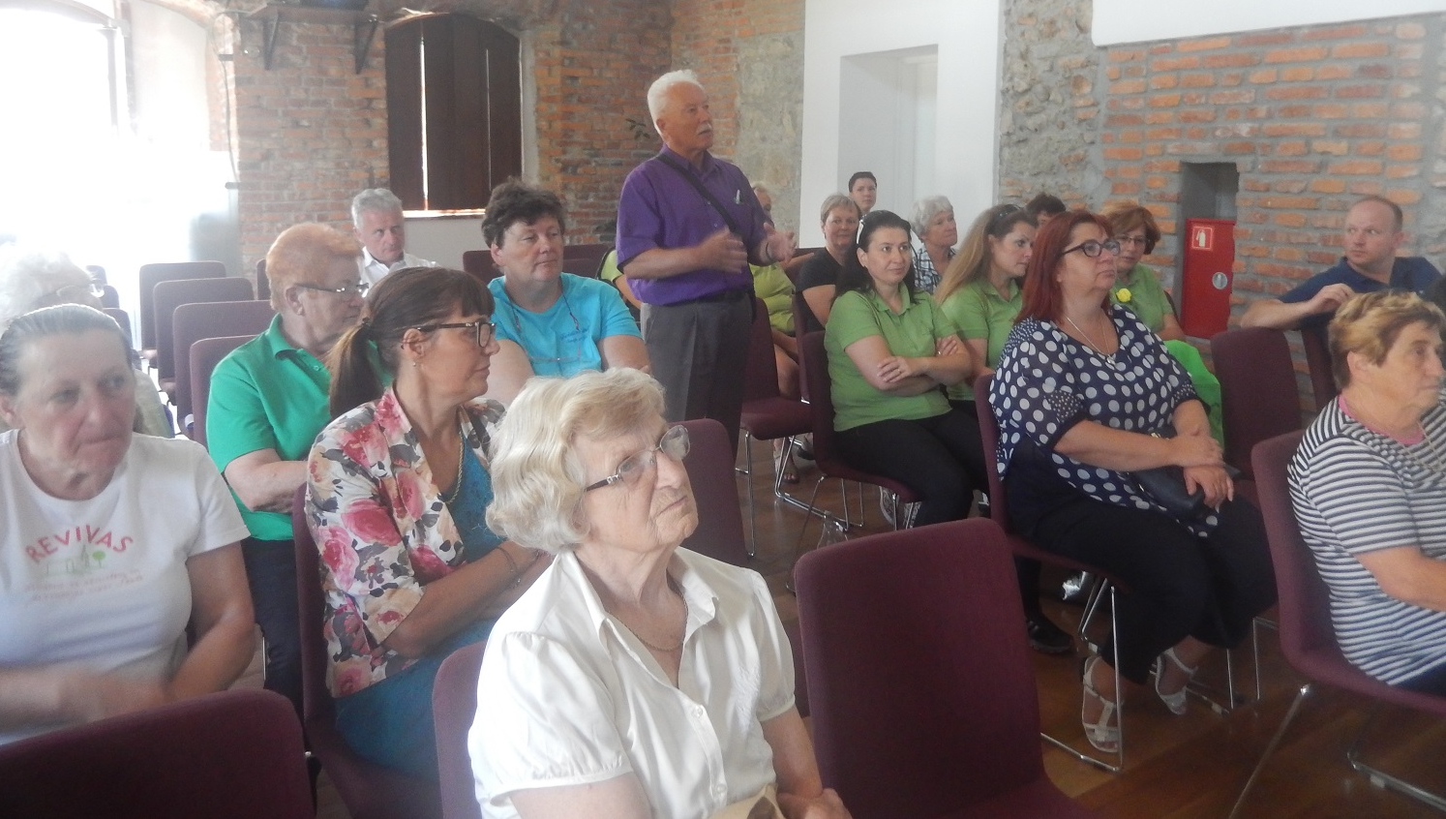
IZOBRAŽEVANJA
ZA DRUŠTVA

Slide 25
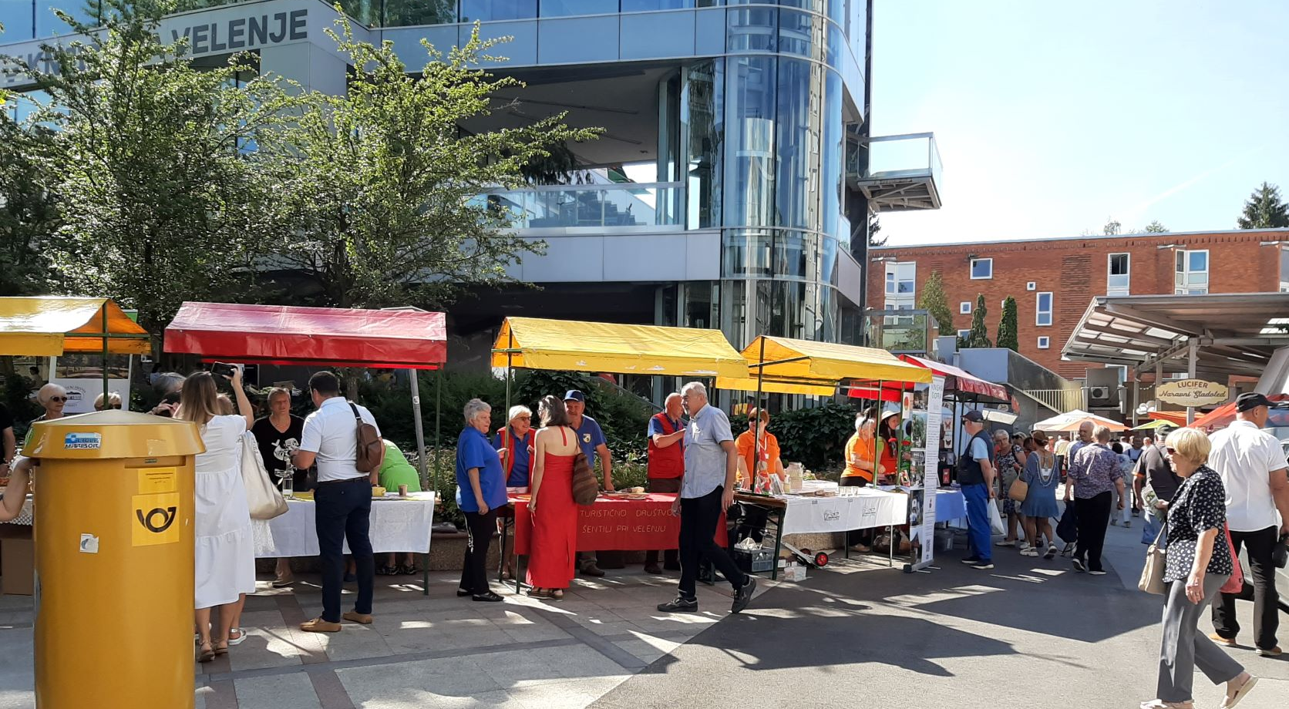
PRIREDITEV DRUŠTEV RTZ SAŠKA –
VESELO V POLETJU V VELENJU

Slide 26
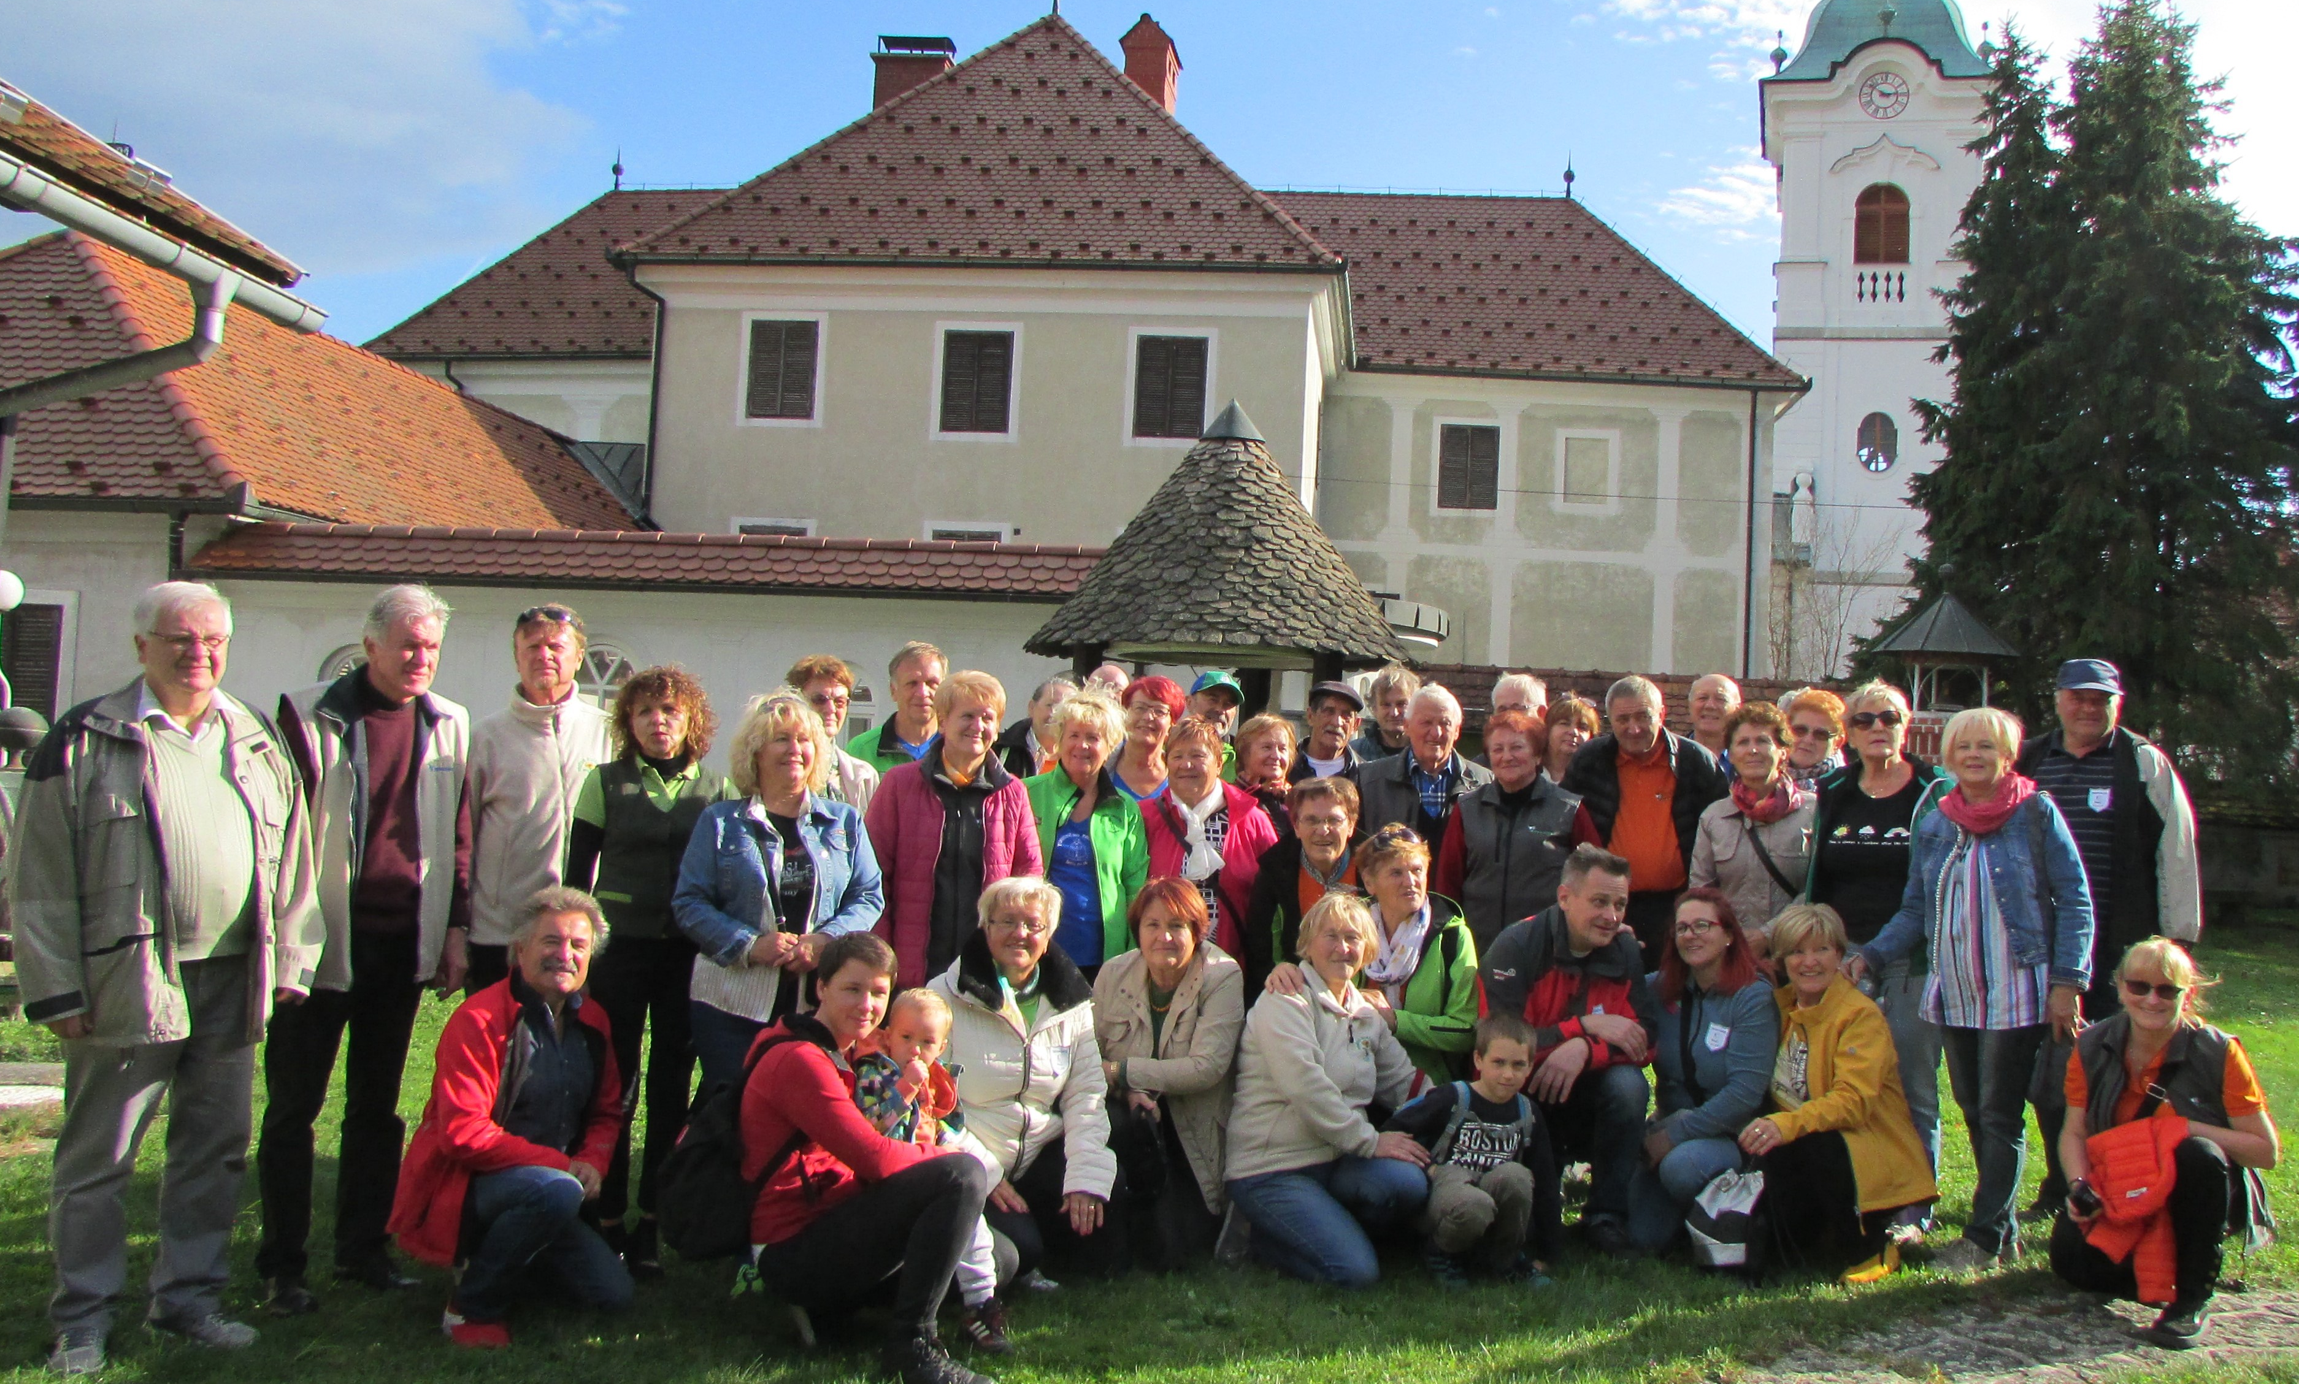
STROKOVNO SREČANJE
TD RTR SAŠKA

Slide 27
.
REZULTATI AKTIVNOSTI
Usklajevanje terminov prireditev
Večja povezanost društev
Prireditve društev postajajo trajnostno naravnana in so za vzgled drugim
Boljše sodelovanje z lokalno skupnostjo (lokalne skupnosti so začutile pomembnost društvene dejavnosti)
Tam kjer so RTZ aktivnejše je več prijav na razpis TZS in na projekt MDLG
Skupni nastopi na sejmih so zanimivejši za obiskovalce

Slide 28
EDEN LAHKO NAREDI VELIKO…
… POVEZANI IN SKUPAJ LAHKO URESNIČIMO NEMOGOČE…
HVALA ZA POZORNOST.

